Slide 1
Mastitis Çeşitleri
Mastitis, şekillenen yangının derecesine göre subklinik ve klinik diye 2’ye ayrılır.
Subklinik mastitiste, süt ve meme dokusunda gözle görülebilen semptomlar yoktur.

Slide 2
Klinik Mastitisler
Klinik mastitisler, sütte (renk ve akışkanlıkta değişiklik, koku) ve meme dokusunda önemli yangısal belirtiler ile (şişlik, ısı artışı, kızarıklık ve ağrı) karakterize olan mastitis formudur.
Bazı ineklerde sistemik belirtiler de şekillenmektedir.

Slide 3
Klinik Mastitisler;
Perakut
Akut
Subakut
Kronik mastitisler diye alt gruplara ayrılır.

Slide 4
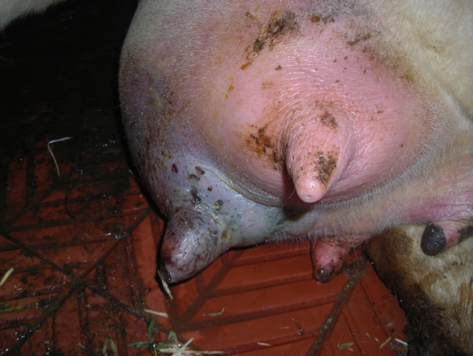
Perakut mastitisler inek yaşamı açısından tehlikelidir ve bazı inekler perakut mastitis sonrası ölmektedir.
Özellikle sistemik belirtiler oldukça ciddidir ve o nedenle ineklerde acil tedavi gereklidir.

Slide 5
Perakut mastitise genelde koliformlar ve bazen S. aureus neden olur.

Slide 6
Akut mastitisin semptomları perakut mastitisinkine benzer fakat sistemik bulgular (ateş, orta şiddetli halsizlik) daha azdır.
Akut mastitisler ani gelişir, yangının derecesi orta dereceliden şiddetliye kadar değişir, süt verimi azalır ve süt seröz görünümde ve içerisinde fibrin veya pıhtılar vardır.

Slide 7
Subakut mastitiste yangı, orta şiddetlidir ve memede gözle görülebilen değişiklikler yoktur.
Sütte genellikle küçük pıhtı ve flakon bulunur.
Bu tip mastitiste, yangı sadece meme ile sınırlıdır.

Slide 8
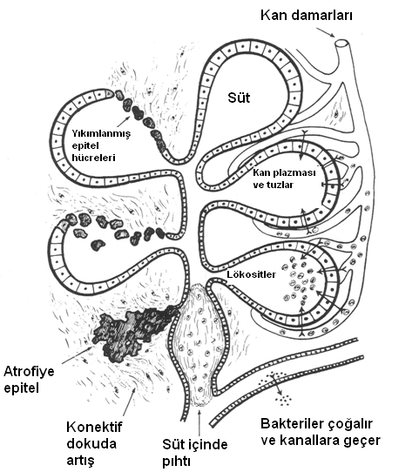
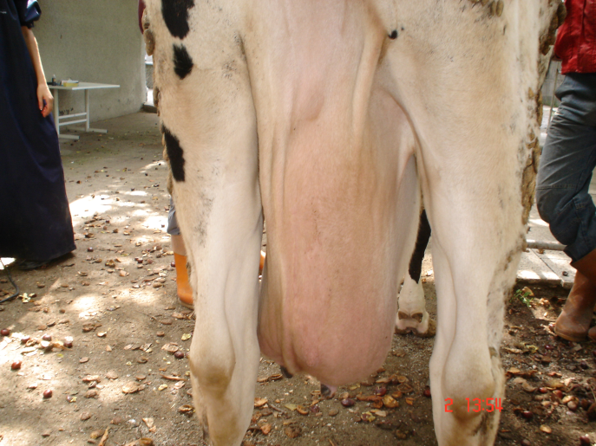
Kronik mastitislerde, klinik yangı belirtileri aylarca mevcuttur ve bir laktasyon döneminden diğerine kadar devam edebilir.
Kronik mastitislerin bir özelliği de paranşim dokunun yerini bağ dokunun almasıdır.
Kronik mastitis gelişen meme lobu sert ve atrofiktir.

Slide 9
İneklerde genellikle S. aureus kronik mastitislere neden olur.

Slide 10
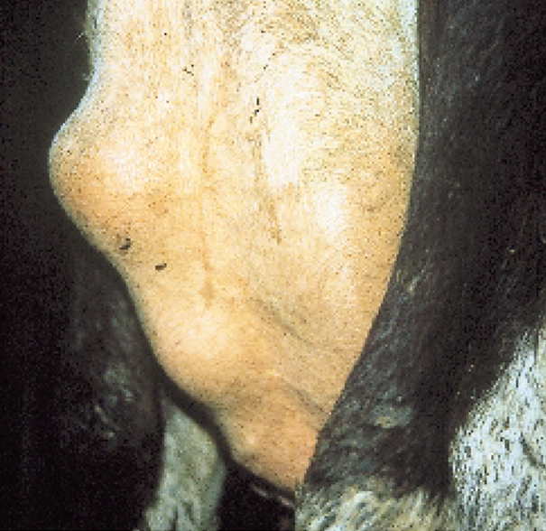
Kronik Mastitis
Kronik Mastitis

Slide 11
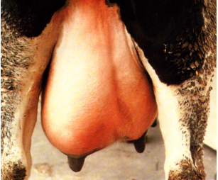
Klinik Mastitislerin Tanısı
1. İnspeksiyon
Memenin inspeksiyonunda;
Meme bölümlerinin ve başlarının büyüklükleri (birbirine oranla),
Memenin şekli (sarkık, çarpık),

Slide 12
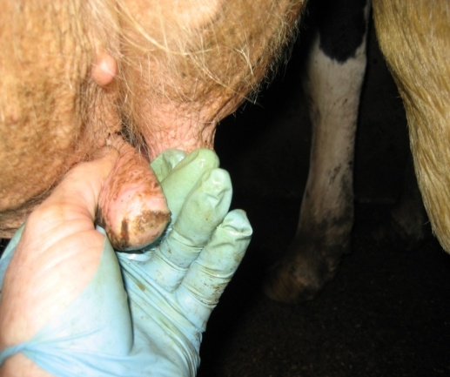
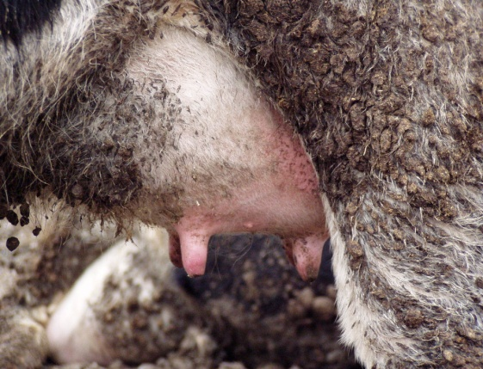
Klinik Mastitislerin Tanısı
Meme başı ve derisinin görünümü, (gergin, buruşuk, renk
değişimleri),
Meme ve meme başı derisi lezyonları, (yırtık, ezik veya kesik yaraları)
kabuklaşma, nekroz, fistül, ülser ve ödem durumu değerlendirilir.

Slide 13
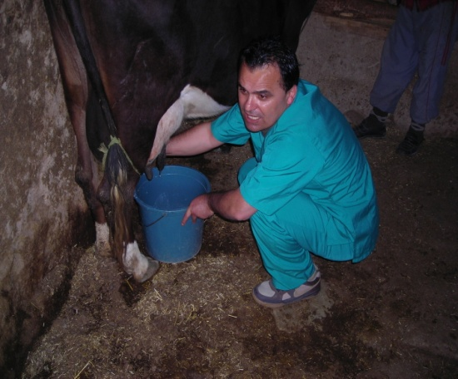
2. Palpasyon
Memelerin el ile muayenesi yapılmadan önce meme loblarının boşaltılması gereklidir.
Meme lobları içerisinde süt bulunması, meme içindeki patolojik yapıların tesbitini güçleştirir.

Slide 14
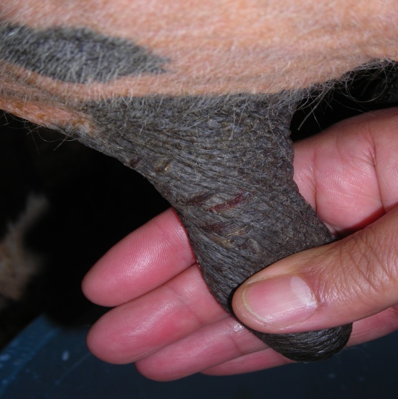
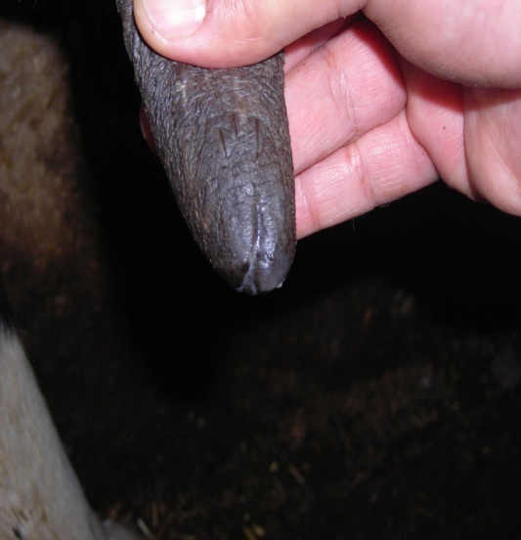
Meme loblarının ayrıntılı muayenesine ilk önce meme başı deliğinden başlanır ve tüm meme dikkatlice muayene edilir.
Meme başları baş ve işaret parmağı arasında yuvarlanarak doku kalınlaşmaları ve fibrozis yönünden değerlendirilir.

Slide 15
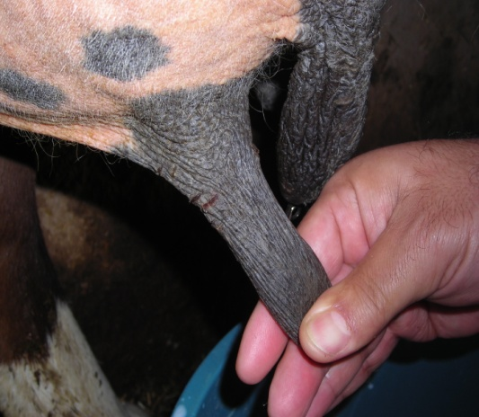
Daha sonra meme sinusu kontrol edilir ve eş meme bölümlerinin sinusları birbiriyle karşılaştırılır.
Meme sinusunun muayenesi, meme başı aşağı doğru çekilerek dokuların gerilmesi sağlandıktan sonra yapılmalıdır.

Slide 16
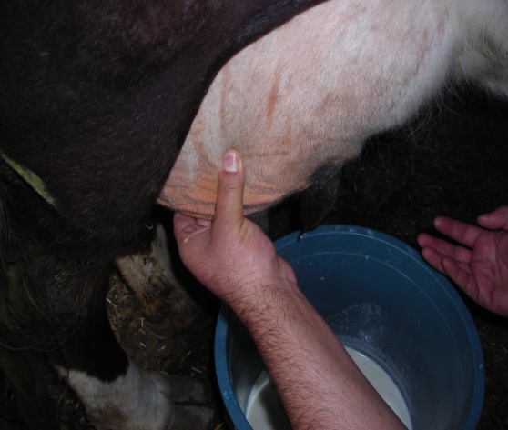
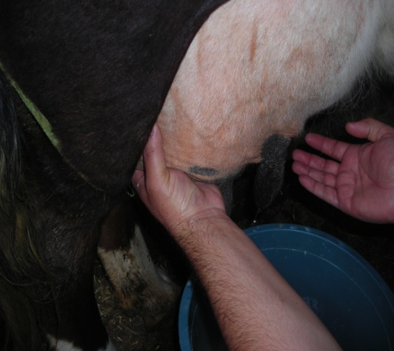
En sonunda meme lobları değerlendirilir.

Slide 17
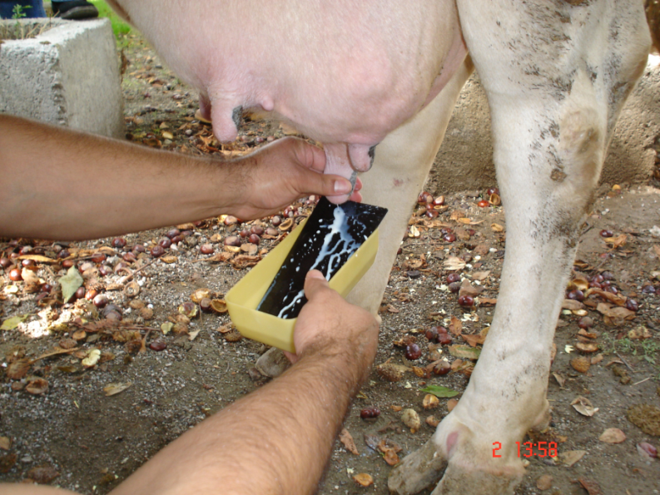
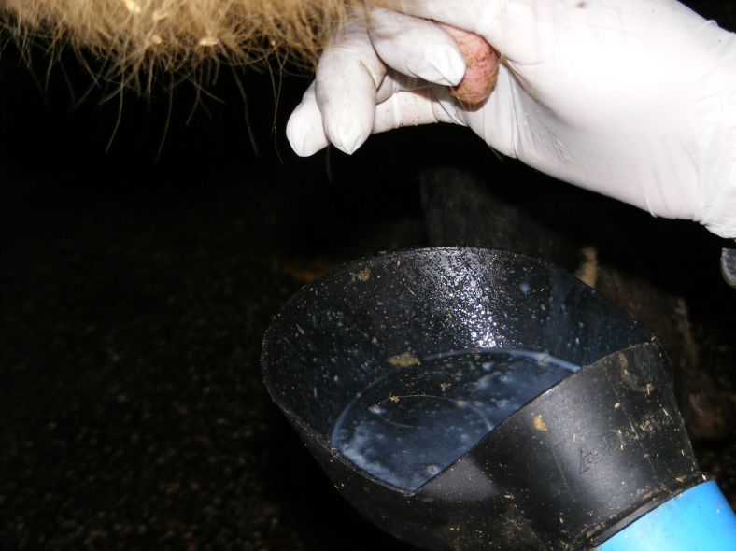
3. Sütün Fiziksel Görünümüne Bakılması
Sütün muayenesinde renk değişikliği, sulanma, flakon veya pıhtılar
görülebilir.

Slide 18
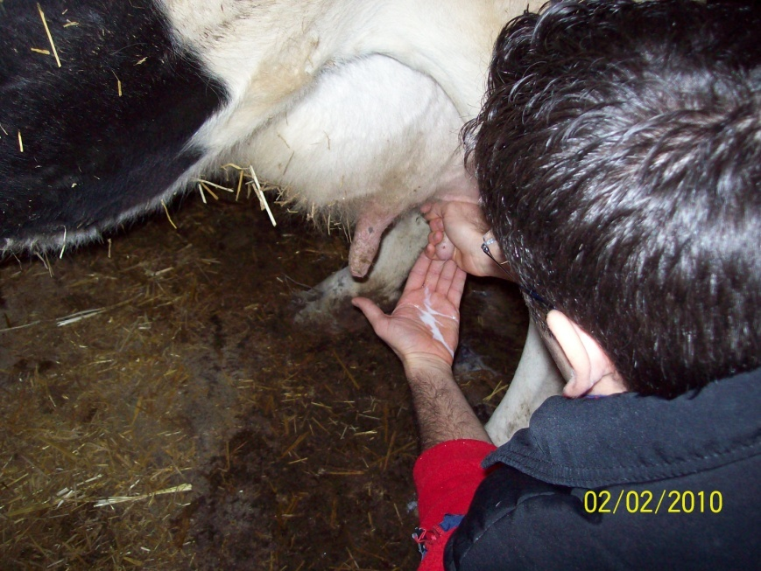
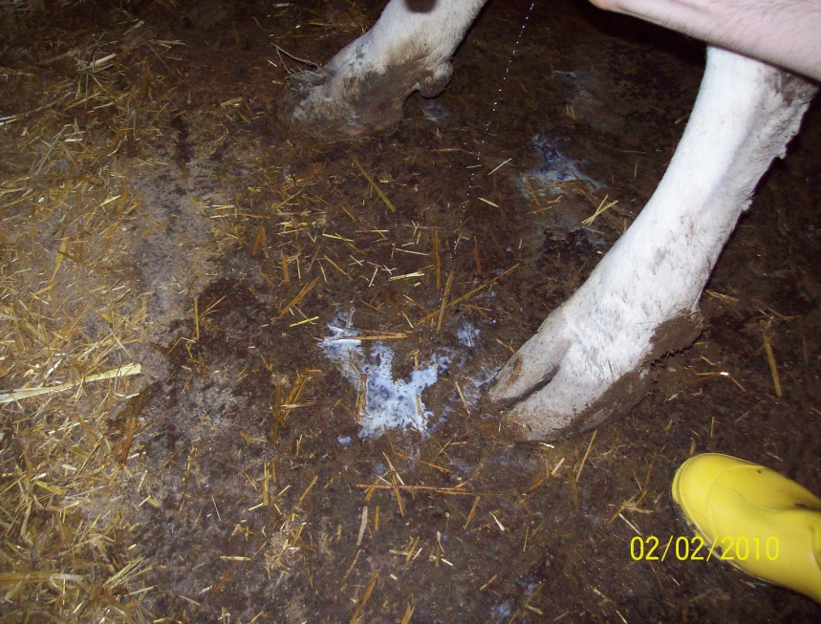
Sütün fiziksel muayenesi sırasında süt diğer memelere, bacaklara ve kuyruğa sıçratılmamalıdır.
Muayeneyi yapacak kişi sütü avuç içine sağmamalıdır.

Slide 19
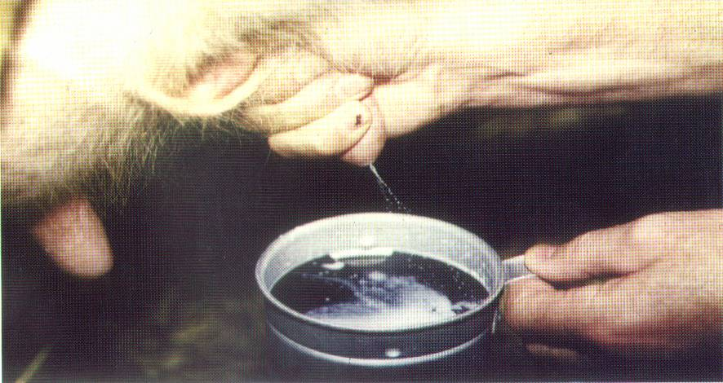
Muayene edilen süt, ineklerin altlarına dökülmemelidir.
Strip kap muayenesi tamamlandıktan sonra temizlenip, dezenfekte edilmelidir.

Slide 20
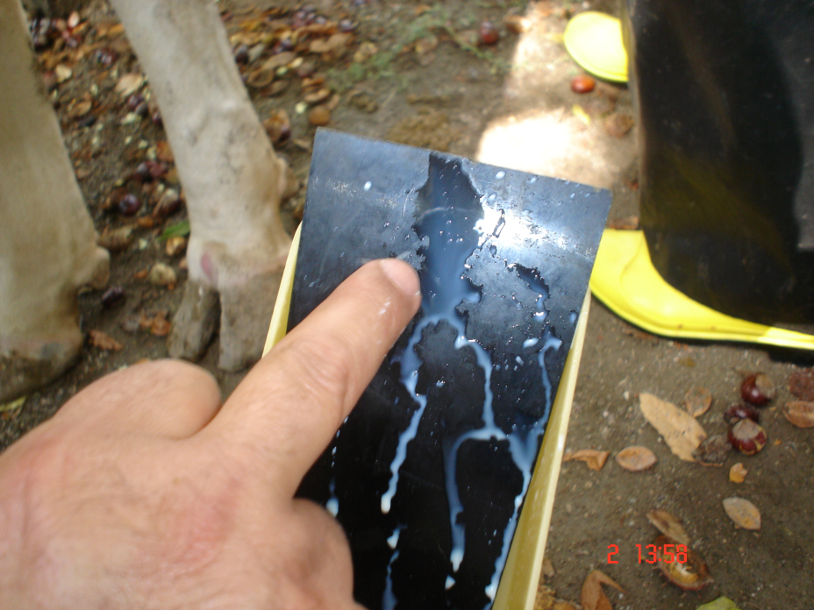
Normal görünümlü bir meme lobundan sağılan süt strip kap üzerinde ince tabaka yapar.
Sütün grimsi-beyaz halka yapması, kronik mastitis veya memenin irritasyonları sonucu sütün sulandığının kanıtıdır.

Slide 21
Sütün fiziksel muayenesinde sütte pıhtı, flakon veya renk değişikliği görülmesi mastitislere işarettir.

